Slide 1
মাল্টিমিডিয়া শ্রেণিকক্ষে সকলকে স্বাগত

Slide 2
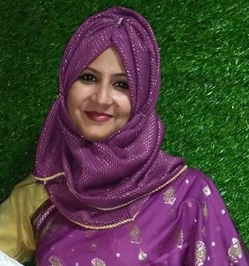
পরিচিতি
উম্মে হাবিবা আক্তার
প্রভাষক (সমাজবিজ্ঞান)
বওলা ডিগ্রি কলেজ
ফুলপুর , ময়মনসিংহ
বিষয়ঃ সমাজবিজ্ঞান
শ্রেণিঃ দ্বাদশ
অধ্যায়ঃ বাংলাদেশের নৃগোষ্ঠীর জীবনধারা
পাঠঃ গারো
সময়ঃ ৪০ মিনিট

Slide 3
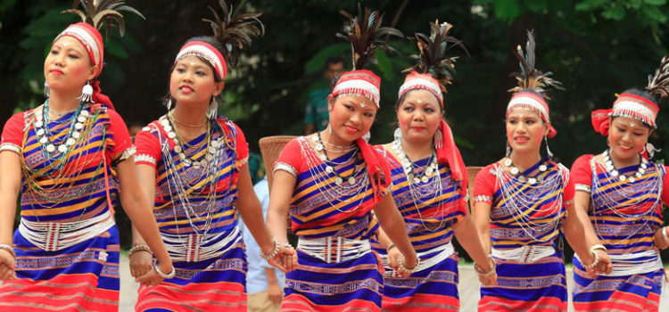
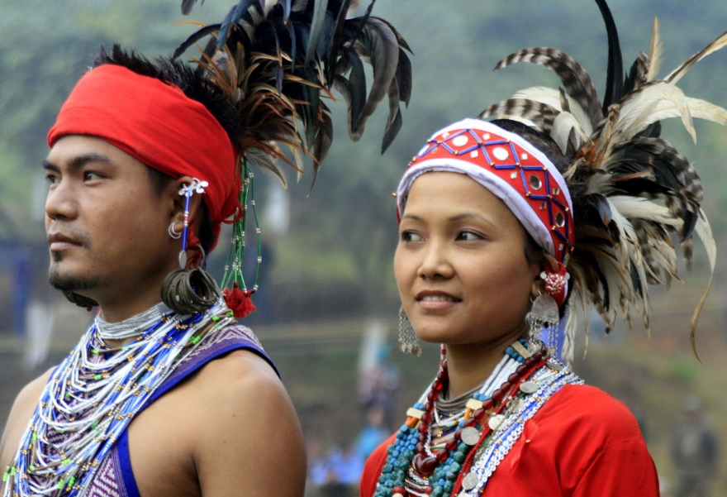
নিচের ছবি লক্ষ্য করি ও বলি
গারো

Slide 4
শিখনফল
এই পাঠ শেষে শিক্ষার্থীরা-
গারোদের বাসস্থান কি রূপ তা বলতে পারবে।
গারোদের খাবার সম্পর্কে বলতে পারবে।
গারোদের জীবনব্যবস্থা সম্পর্কে ব্যাখ্যা করতে পারবে।

Slide 5
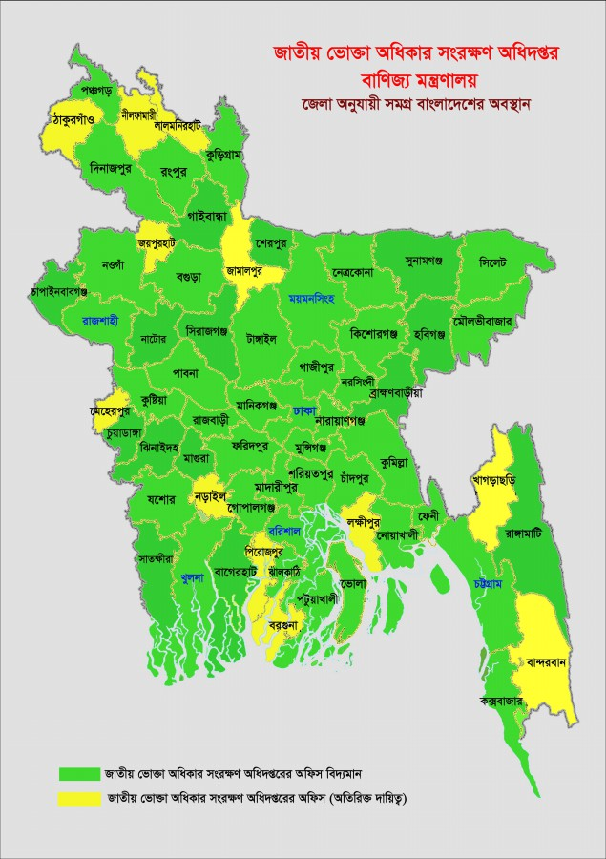
গারো কোথায় কোথায় বাস করে
ময়মনসিংহ
জামালপুর
শেরপুর
নেত্রকোনা
টাঙ্গাইল
সিলেট
মৌলভীবাজার
সুনামগঞ্জ

